Slide 1
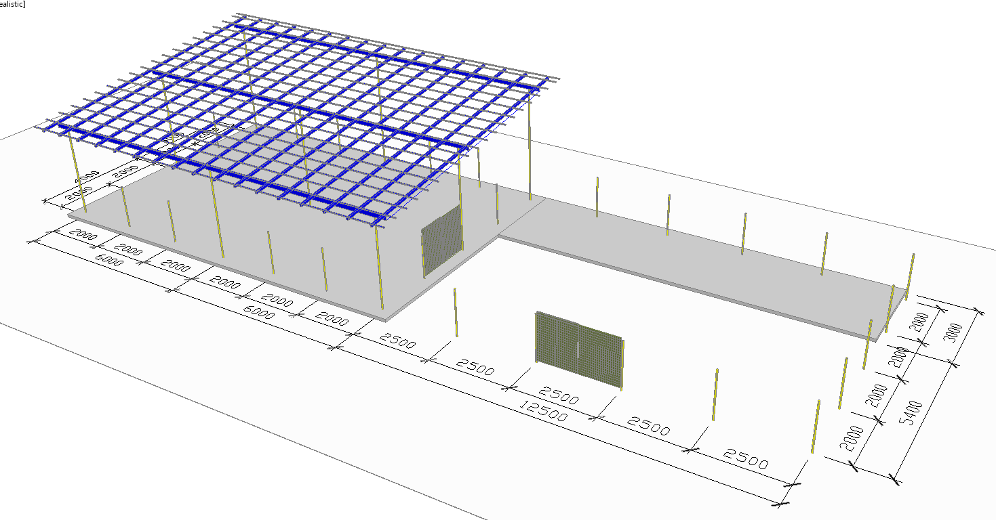
სს «RMG Copper». ნარჩენების დროებითი განთავსების ნაგებობა
მილი d60 მმ, L=4600 მმ, n=3
მილი d60 მმ, L=4400 მმ, n=3
მილი d50 მმ, L=1900 მმ, n=25
მილი d60 მმ, L=4200 მმ, n=3
AK

Slide 2
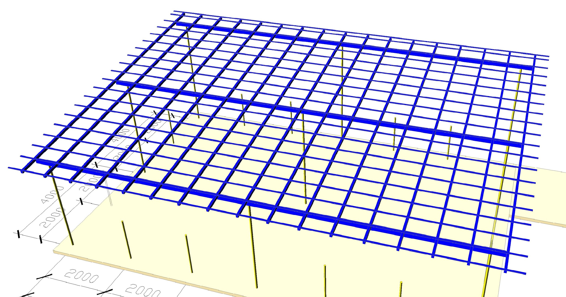
სს «RMG Copper». ნარჩენების დროებითი განთავსების ნაგებობა
შველერი №14 L=13000 მმ, n=3
მილ-კვადრატი 20Х40 L=14000 მმ, n=20
მილ-კვადრატი 60Х80 L=9000 მმ, n=17
AK

